Slide 1

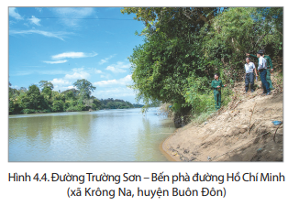
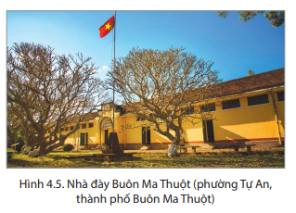
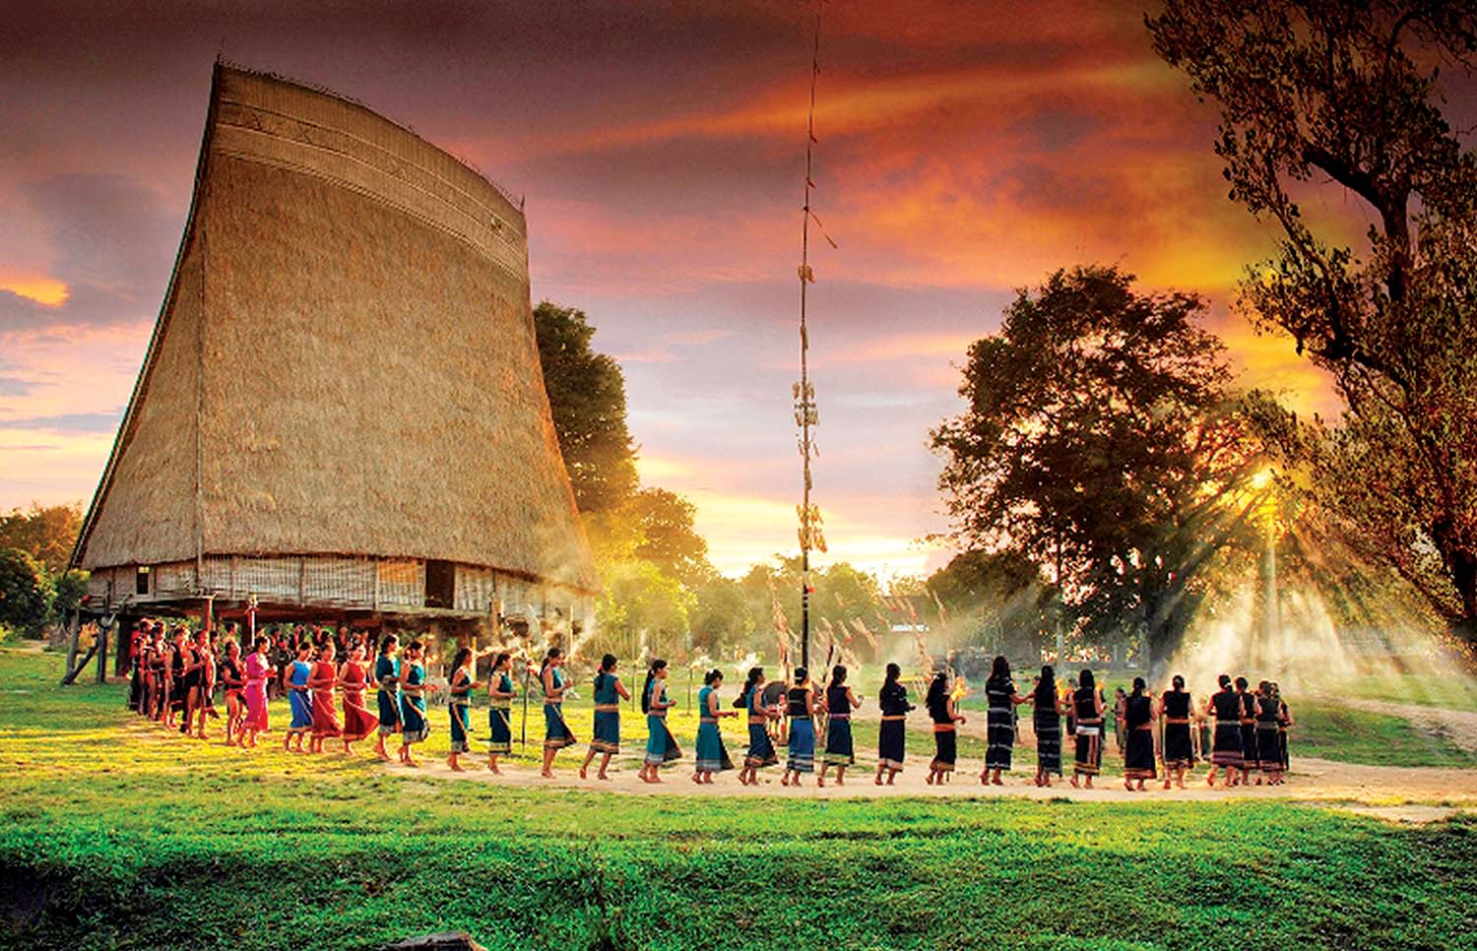
Bài 4: BẢO TỒN VÀ PHÁT HUY GIÁ TRỊ DI SẢN VĂN HÓA ĐỊA PHƯƠNG (3 tiết)
Dạy trên lớp
Dạy học tại các di sản
Hoạt động trải nghiệm…

Slide 2
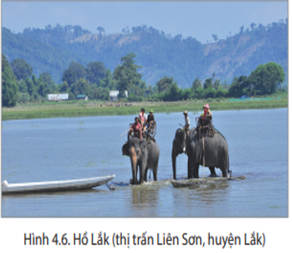
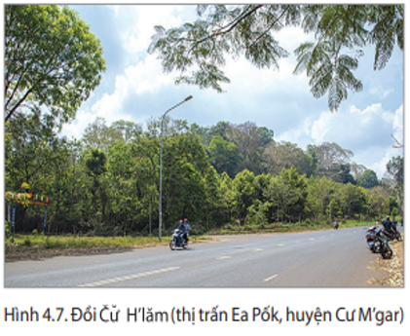
Bài 4: BẢO TỒN VÀ PHÁT HUY GIÁ TRỊ DI SẢN VĂN HÓA ĐỊA PHƯƠNG (3 tiết)
I. MỤC TIÊU.
1. Về năng lực.
- Kể tên được một số di sản văn hóa ở Đắk Lắk.
- Trình bày khái quát được một số di sản văn hóa ở Đắk Lắk.
- Hiểu được ý nghĩa của di sản văn hóa đối với người dân địa phương và người dân cả nước.
- Thực hiện được một số việc làm góp phần gìn giữ và phá huy các giá trị của di sản văn hóa.
2. Về phẩm chất.
- Yêu quê hương, biết trân trọng những giá trị của di sản văn hóa quê hương.
- Chăm chỉ học tập để bảo tồn và phát huy những giá trị di sản văn hóa của địa phương.

Slide 3
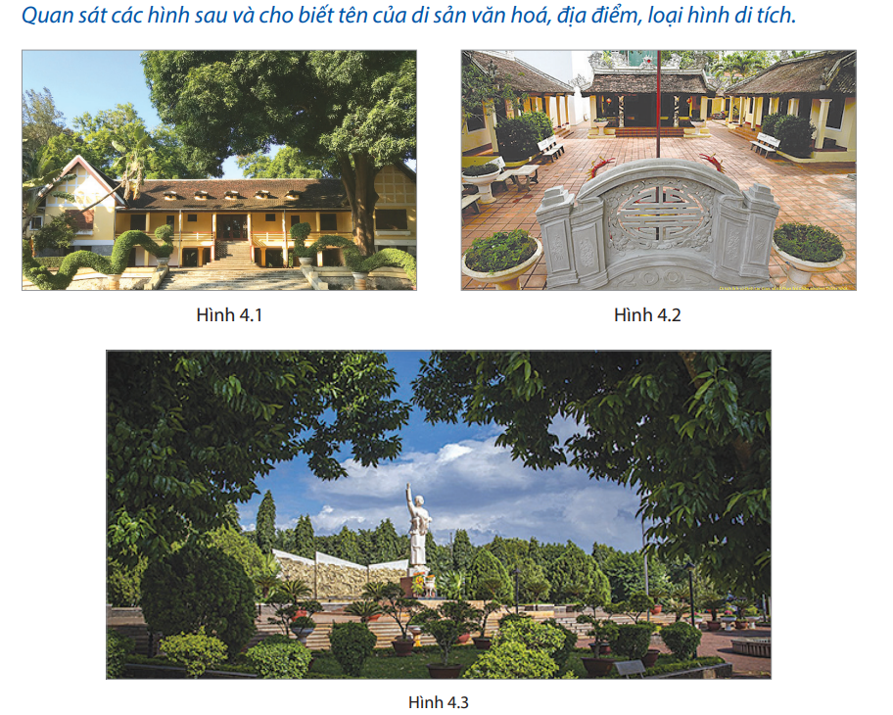
Bài 4: BẢO TỒN VÀ PHÁT HUY GIÁ TRỊ DI SẢN VĂN HÓA ĐỊA PHƯƠNG (3 tiết)
KHỞI ĐỘNG
H4.1: Biệt Điện Bảo Đại
H4.2: Đình Lạc Giao
H4.3: Tượng đài Mậu Thân

Slide 4
Bài 4: BẢO TỒN VÀ PHÁT HUY GIÁ TRỊ DI SẢN VĂN HÓA ĐỊA PHƯƠNG (3 tiết)
1. KHÁI QUÁT VỀ DI SẢN VĂN HÓA Ở TỈNH ĐẮK LẮK.
Hoạt động cá nhân:
- Yêu cầu HS cả lớp đọc tài liệu, trình bày Khái quát về di sản văn hóa ở tỉnh Đắk Lắk

Slide 5
Bài 4: BẢO TỒN VÀ PHÁT HUY GIÁ TRỊ DI SẢN VĂN HÓA ĐỊA PHƯƠNG (3 tiết)
I. KHÁI QUÁT VỀ DI SẢN VĂN HÓA Ở TỈNH ĐẮK LẮK.
Theo thống kê tháng 12 năm 2021 của Sở Văn hoá, Thể thao và Du lịch, tỉnh Đắk Lắk hiện có 41 di tích đã được xếp hạng, trong đó có:
– 02 di tích quốc gia đặc biệt: Đường Trường Sơn – Đường Hồ Chí Minh, Nhà đày Buôn Ma Thuột.
– 17 di tích quốc gia:
– 22 di tích cấp tỉnh:

Slide 6
Bài 4: BẢO TỒN VÀ PHÁT HUY GIÁ TRỊ DI SẢN VĂN HÓA ĐỊA PHƯƠNG (3 tiết)
2. MỘT SỐ DI SẢN VĂN HÓA Ở TỈNH ĐẮK LẮK.
- Hoạt động cá nhân hoặc cặp đôi: Yêu cầu HS cả lớp đọc tài liệu, trả lời câu hỏi: Nêu những hiểu biết của em về 1 số di sản văn hóa ở tỉnh Đắk Lắk

Slide 7
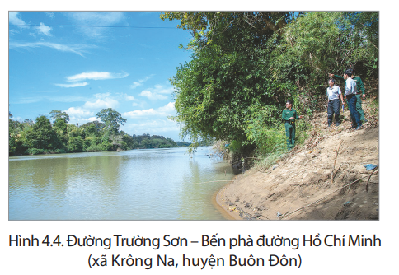
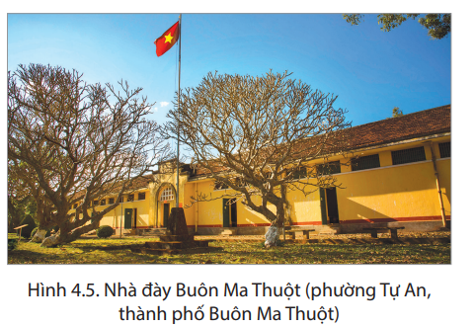
Bài 4: BẢO TỒN VÀ PHÁT HUY GIÁ TRỊ DI SẢN VĂN HÓA ĐỊA PHƯƠNG (3 tiết)
II. MỘT SỐ DI SẢN VĂN HÓA Ở TỈNH ĐẮK LẮK.

Slide 8
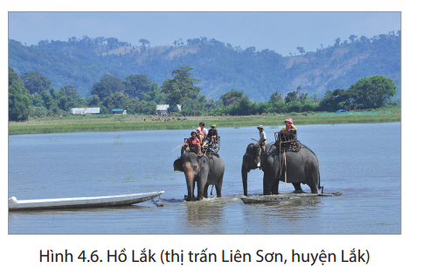
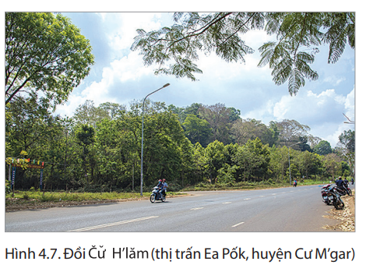
Bài 4: BẢO TỒN VÀ PHÁT HUY GIÁ TRỊ DI SẢN VĂN HÓA ĐỊA PHƯƠNG (3 tiết)
II. MỘT SỐ DI SẢN VĂN HÓA Ở TỈNH ĐẮK LẮK.

Slide 9
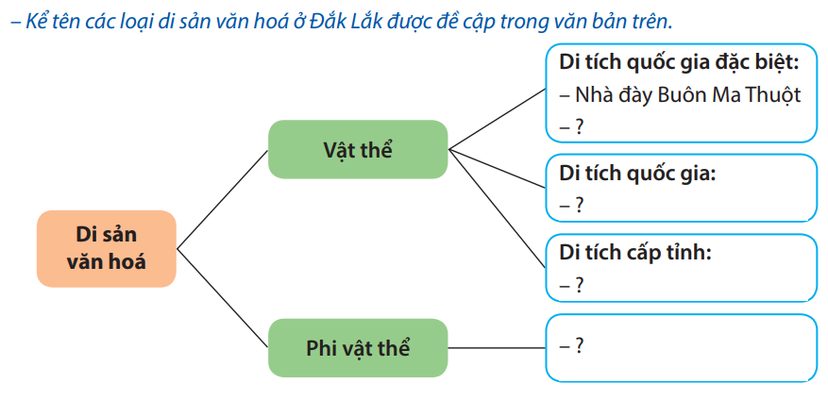
Bài 4: BẢO TỒN VÀ PHÁT HUY GIÁ TRỊ DI SẢN VĂN HÓA ĐỊA PHƯƠNG (3 tiết)
II. MỘT SỐ DI SẢN VĂN HÓA Ở TỈNH ĐẮK LẮK.

Slide 10
Bài 4: BẢO TỒN VÀ PHÁT HUY GIÁ TRỊ DI SẢN VĂN HÓA ĐỊA PHƯƠNG (3 tiết)
II. MỘT SỐ DI SẢN VĂN HÓA Ở TỈNH ĐẮK LẮK.
a. Di tích lịch sử Đường Trường Sơn – Đường Hồ Chí Minh(trong đó có Bến ngầm, Bến phà Sêrêpôk) nằm trên địa phận xã Krông Na, huyện Buôn Đôn, tỉnh Đắk Lắk là di tích quốc gia đặc biệt năm 2013
b. Nhà đày Buôn Ma Thuột được xếp hạng di tích quốc gia đặc biệt năm 2018
c. Hồ Lắk được xếp hạng di tích danh lam thắng cảnh quốc gia năm 1993
d. Đồi là di tích cấp tỉnh năm 2009

Slide 11
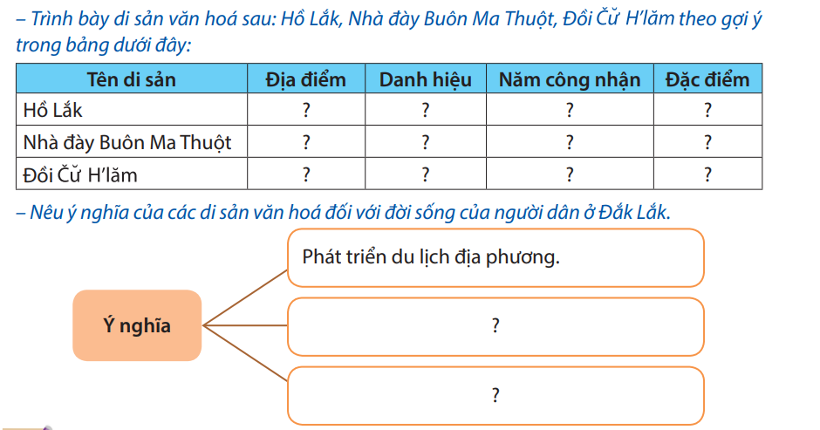
Bài 4: BẢO TỒN VÀ PHÁT HUY GIÁ TRỊ DI SẢN VĂN HÓA ĐỊA PHƯƠNG (3 tiết)
3. Ý NGHĨA CỦA DI SẢN VĂN HÓA
- Hoạt động cá nhân hoặc cặp đôi: Yêu cầu HS cả lớp đọc tài liệu, trả lời câu hỏi sau

Slide 12
Bài 4: BẢO TỒN VÀ PHÁT HUY GIÁ TRỊ DI SẢN VĂN HÓA ĐỊA PHƯƠNG (3 tiết)
3. Ý NGHĨA CỦA DI SẢN VĂN HÓA
Di sản văn hoá là tài sản vô giá của cha ông để lại, có ý nghĩa rất quan trọng trong việc giáo dục thế hệ trẻ về truyền thống lịch sử văn hoá. Việc giới thiệu về hình ảnh địa phương cho du khách trong và ngoài nước sẽ tạo tiền đề cho các chiến lược phát triển du lịch góp phần tăng trưởng kinh tế – xã hội của tỉnh. Bảo tồn và phát huy các giá trị di sản văn hoá trong giai đoạn hiện nay là việc làm hết sức cần thiết và quan trọng nhằm giữ gìn vốn di sản văn hoá của cha ông.

Slide 13
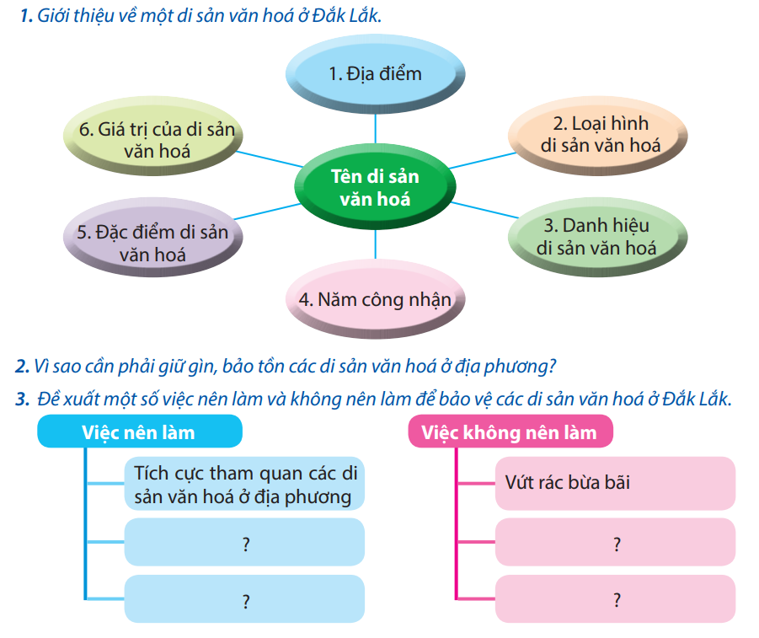
LUYỆN TẬP

Slide 14
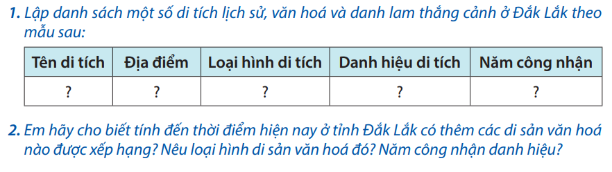
VẬN DỤNG

